Slide 1
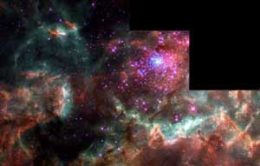
天文学导论
第9讲
星际介质与恒星形成
O dark dark dark. They all go into the dark, The vacant interstellar spaces, the vacant into the vacant ...
T. S. Eliot: East Coker

Slide 2
本讲内容
星际介质
分子云的坍缩与裂变
原恒星演化为（主序）恒星
恒星形成相关问题
主序恒星的性质

Slide 3
教材学习
Chapter 15 Star Formation and the Interstellar Medium
Chapter 16 Evolution of Low-Mass Stars
16.1 The Life of a Main-Sequence Star

Slide 4
学习目标
列举星际介质的成分及其性质
理解星际消光、星际红化及其对天文观测的影响
理解中性氢的21厘米射电辐射机制及其用处
理解HII区及其含义
理解分子云的性质及其含义
理解分子云的坍缩与裂变的主要阶段
理解原恒星演化为主序恒星及在赫罗图的林忠四郎线
理解HH天体、金牛座T型星
理解分子云核、原恒星、主序恒星与褐矮星的性质及差异
理解主序恒星的演化

Slide 5
星际空间
银河系的数千亿颗恒星仅占据很小的空间
银河系的星际空间充满星际介质
星际介质是恒星（与行星）形成、演化和消亡的场所。恒星
诞生于星际介质
生活在星际介质中
（消亡后）把部分元素和能量回馈给星际介质

Slide 6
1、星际介质
~90%的原子核是氢；其余10%几乎是氦；更大质量的元素只占原子核数的0.1%，或约2%的质量
~ 99% 的星际介质是气体，即自由运动的原子或分子，称为星际气体
星际介质极端稀薄：~0.1 原子/ cm³

Slide 7
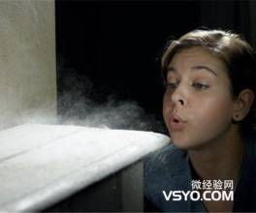

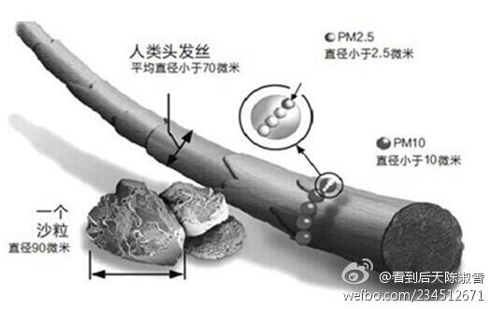
The Interstellar Medium is Dusty
星际介质中~1%质量的物质是称为星际尘埃的固体颗粒
尘埃的大小：小到大分子的尺寸，大到300nm

Slide 8
星际尘埃的形成
在致密、冷的环境中（外层大气、冷红巨星的星风、恒星爆炸抛到宇宙空间的致密物质），铁、硅与碳粘合在一起形成尘埃
星际尘埃可吸附其它的原子和分子，长成更大更重的物体

Slide 9
光学
星际消光：星际尘埃能有效阻光
光学波段的暗斑，即星际尘埃云，遮挡了我们的视线
近红外辐射能穿透星际尘埃，提供更清晰的银河系恒星的景象
近红外

Slide 10
电磁波能和大小与其波长相近的物质有效作用
尘埃颗粒的典型尺寸 ~< 可见光短波波长
长波辐射能穿透星际尘埃，短波辐射遭受严重星际消光

Slide 11
短波的蓝光比长波的红光遭遇更严重的星际消光
因此，透过星际尘埃所看到的天体看起来比其真实的颜色更红，即星际红化

Slide 12
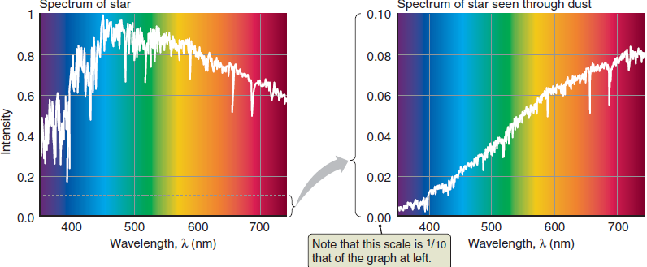
星际尘埃不仅造成星际消光，而且造成星际红化（不仅更弱而且更“红”）

Slide 13
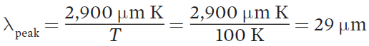
星际尘埃辐射远红外光
如同任何固体，尘埃颗粒也发光，波长由其温度决定

Slide 14
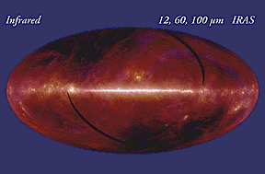
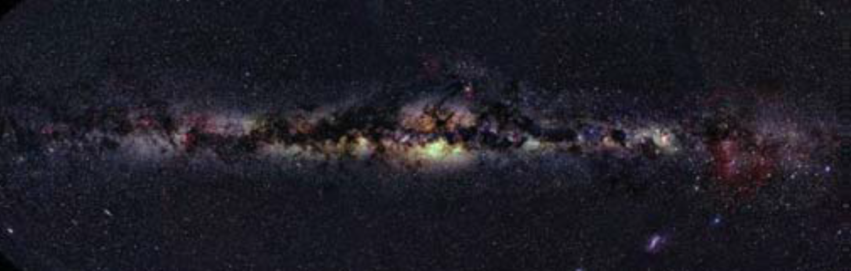
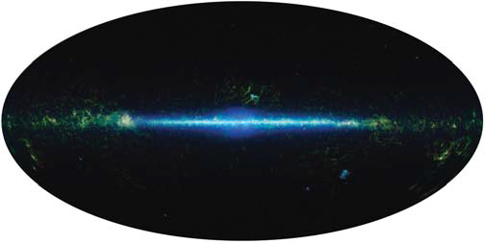
[中远] 红外星光主要是尘埃的热辐射
3.4, 12, and 22 μm

Slide 15
星际气体（H,He)
星际介质在银河系的星际空间并非均匀分布
大约一半的星际气体集中在2%的星际空间中，这些相对致密的区域称为星际云
其它一半的星际气体散布在其余的98%星际空间中。位于星际云之间的气体称为云际气体

Slide 16
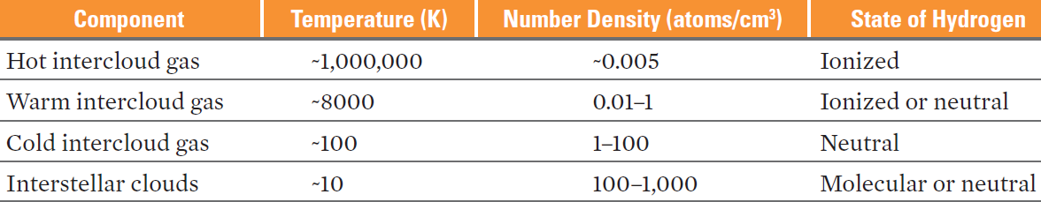
星际气体的特征

Slide 17
炽热的云际气体，温度~1,000,000 K
大约占一半的星际空间
主要是被近邻的强烈超新星爆炸加热
太阳系处于一个由炽热的云际气体所构成的气泡中
尺度约650光年
被300,000年前的一次超新星爆炸加热
产生很弱的弥散的X射线

Slide 18
温暖的云际气体，温度~8,000 K
大约一半体积的温暖云际气体被星光电离
其余一半是被这些电离气体所包围的中性气体
电离气体
中性气体

Slide 19
了解云际气体的方法
星光通过星际气体产生星际吸收线 → 通过研究遥远恒星的光谱可以了解星际气体的温度、密度、化学成分等
研究星际气体的辐射：
温暖的电离气体：质子和电子复合释放出的能量成为（星际气体的连续）电磁辐射
复合后的原子处于激发态，电子逐步由高态到低态则产生发射线

Slide 20
云际气体产生的最强的可见光谱线是Hα线
Hα线辐射图像
弱的弥散辐射来自温暖的电离的云际气体
亮斑为H II 区（星际云），是恒星形成的场所

Slide 21
温暖的中性氢辐射21厘米线射电光子

Slide 22
21厘米辐射能穿透尘埃，有利于研究银河系整体结构
由21厘米辐射的多普勒位移研究中性氢的运动

Slide 23
星际云
~50%的星际气体聚集成致密得多且温度更低的星际云
仅占据~2%的星际空间
T ~ < 100 K
密度 >~ 1-100 原子 /cm³

Slide 24
HII区是被大质量、炽热、极亮的O型和B型恒星的强烈紫外辐射所电离的相对致密的星际云
由于大质量恒星寿命极短，它们通常不会远离其诞生地。因此，发光的HII区是恒星形成正在发生的指示牌

Slide 25
距离最近的HII区：猎户星云
形成HII区的紫外光几乎来自一颗热恒星
正在形成的恒星仅有几百颗

Slide 26
蜘蛛星云：巨型HII区
剧烈恒星形成区，被一个包含数千个热而亮恒星的致密星团的紫外辐射照亮而发光
兰色：热气体的X射线辐射
红黄色：冷气体尘埃的近红外辐射

Slide 27
分子云
在星际云最致密的核心区，分子可以存活
这些暗云被称为分子云
T~10 K
更致密: 100-1,000 分子/cm³, 甚至 10¹⁰ 分子/cm³
分子主要辐射射电与红外
分子发射线是分子云的指纹

Slide 28
星际分子
分子氢 (H₂)
CO
星际有机分子：甲醇、丙酮
大型碳分子链：连接大星际分子与小星际尘埃
CO [分子氢]天图，描绘形成恒星的分子云

Slide 29
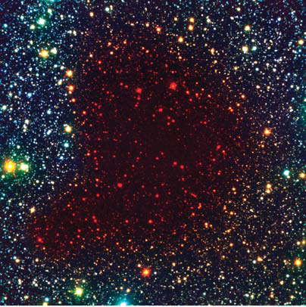
“爱心”分子云
红外
分子的射电辐射不受星际尘埃的影响，是研究最致密最不透明的分子云核心的窗口

Slide 30
分子云的质量：太阳质量的几倍至10⁷倍
分子云的大小: 小于0.5光年至超过一千光年
分子云仅占银河系星际空间的~0.1%
最大的分子云称为巨分子云
质量： ~几十万倍太阳质量
大小： ~120 光年
银河系已知~4,000个巨分子云

Slide 31
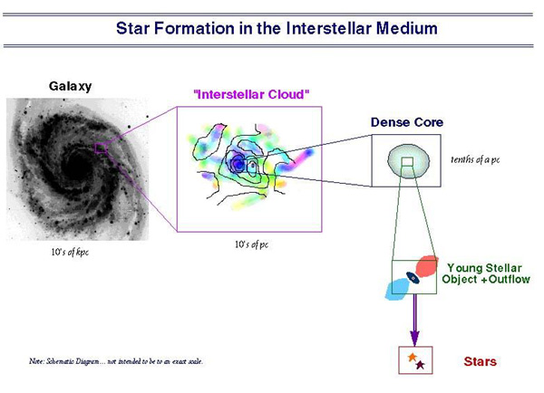
2、分子云的坍缩与裂变
分子云是恒星形成的场所

Slide 32
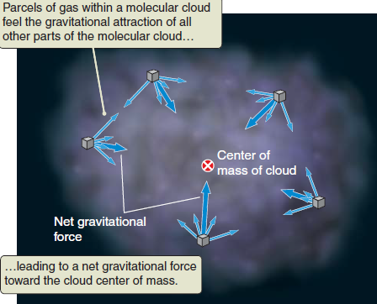
分子云的自引力
大多数星际云的自引力不重要，向外的压力比自引力大得多
如果没有云际气体压力的束缚，星际云将会扩散

Slide 33
分子云在自引力作用下坍缩
如果分子云质量足够大、足够致密，其自引力变得重要
分子云足够冷，尽管密度高，但压力低
由于分子云的自引力比压力大得多，所以分子云会发生坍缩
角动量、湍动和磁场会使坍缩变慢

Slide 34
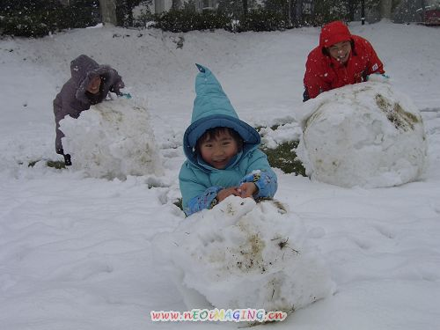

坍缩加快与自引力增强互相促进
坍缩使分子云体积变小 → 引力增大→ 坍缩加快 → 引力增强加速 → …..

Slide 35
分子云坍缩时发生裂变
分子云不均匀，较致密的区域比其周围区域坍缩得更快
分子云不会坍缩为单一天体，而是裂变为许多十分致密的分子云核
尺度数光月的分子云核正是恒星形成的种子

Slide 36
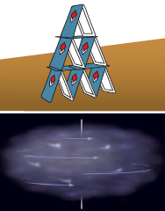
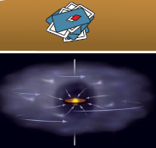
分子云核坍缩为原恒星
分子云核中心坍缩比外层坍缩快，中心与外层分离，由里到外一层接着一层自由落体坍缩
角动量守恒使得下落物质形成吸积盘，吸积盘供养中心正在成长的原恒星

Slide 37
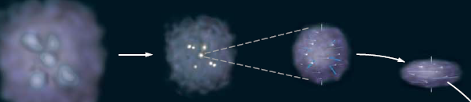
太阳系起源于一个分子云核

Slide 38
3、原恒星演化为主序恒星
原太阳（原恒星）不仅大而且亮、红（与太阳比较）
星际物质的引力能转换出来的能量，加热原太阳/原恒星，使其表面温度到 ~ 几千K，但低于太阳/恒星
斯-玻定律 → ……
但比太阳大数百倍，表面积则比太阳大数万倍
→ 原太阳光度是太阳的数千倍

Slide 39
原恒星主要在红外波段研究
尽管很亮，但可能在可见光波段不可见
表面相对较冷，大部分辐射为红外
在初期，原恒星深埋在致密的尘埃分子云核心，尘埃吸收可见光
原恒星的光加热分子云核里的尘埃，尘埃辐射红外光
红外光能透过包裹原恒星的尘埃摇篮
在光学波段早已熟知的暗星云，在红外波段观测到的实际上是致密分子云核、年轻恒星和发红外光尘埃的集团

Slide 40
创生之柱（天鹰座星云）
远红外
光学
光学
远红外+ X射线
近红外
X射线
光学+红外+X射线
中红外

Slide 41
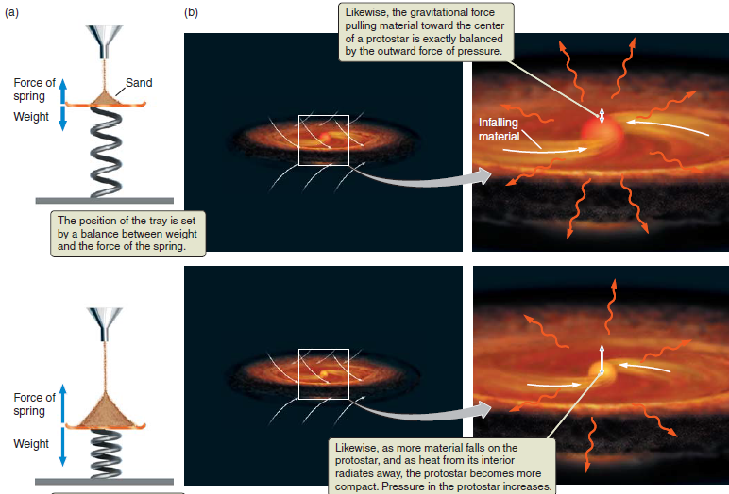
随着辐射以及更多物质下落到原恒星表面，原恒星变得越来越小（致密），温度（因而压力）持续增加

Slide 42
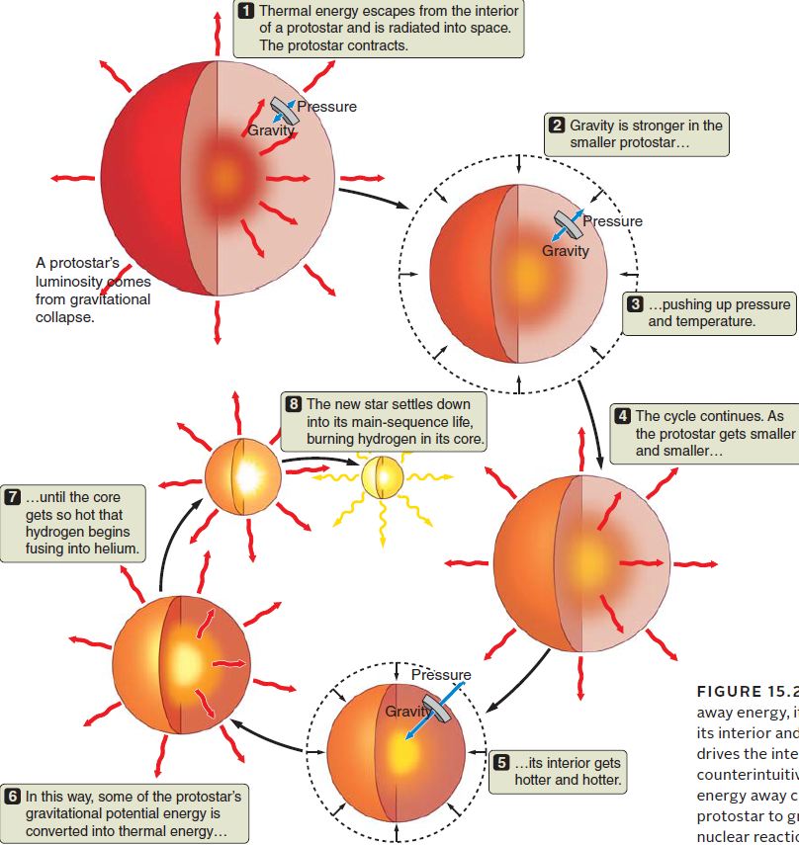
辐射导致原恒星的内部变得越来越热，直至氢燃烧的核反应发生，原恒星转变为主序恒星
要成为一个主序恒星，其质量不能小于~0.08倍太阳质量 (氢聚变需T ~ 10⁷ K)

Slide 43
褐矮星（亚恒星，~10-80 ）
如果原恒星质量 < 0.08 Msun, 其核心将永远不会达到氢聚变的温度，这样的恒星称为褐矮星
既不是恒星也不是行星，中间型
与巨行星的分界：13倍木星质量？
像恒星一样形成，已发现有行星绕转
但在诸多方面更像气态的木星
主要靠自身（坍缩）引力能发弱光，褐矮星只是变得越来越小，越来越暗弱

Slide 44
褐矮星的光谱型
L型矮星 (T ~1700 K, M ~65 MJ)
T型矮星 (T ~1200 K, M ~30 MJ)
Y型矮星 (T ~500 K)
木星？

Slide 45
漂浮的行星（行[星]质天体）
2000年，发现不属于任何恒星系统的“自由漂浮行星”
已发现20多个（首先在猎户σ聚星）
2006年6月，双行星（蛇夫座，质量为木星的5倍）在各自气体和尘埃所构成的吸积环的环绕下互相绕着对方旋转
间距为太阳至冥王星距离的6倍多
距离双行星最近的恒星是双行星间距的30倍
和双恒星形成过程一样？

Slide 46
原恒星收缩时其表面温度基本不变
原恒星收缩时，内部变热，但其表面温度（颜色）基本维持不变
1960s, 林忠四郎指出：原恒星（恒星）大气中包含天然的恒温器，即 H–（负氢）离子，其数量对原恒星表面温度极度敏感
原恒星表面太冷/太热，形成/破坏 H–离子（释放/吸收 能量），直到其表面再次辐射适量能量，维持其表面温度大致不变

Slide 47
原恒星收缩时，光度逐渐下降
原恒星表面温度：3,000-5,000 K （取决于质量和年龄）
斯-玻定律：表面温度不变，单位面积单位时间辐射也基本不变
原恒星收缩，表面积减小，其光度下降
原恒星在向主序恒星演化的过程中，表面温度或颜色基本不变，但逐渐变暗

Slide 48
主序前恒星的演化程
演化程是恒星演化在赫-罗图上所经过的路线（L-T关系随时间的变化）
不同质量原恒星沿不同的路线抵达主序恒星位置

Slide 49
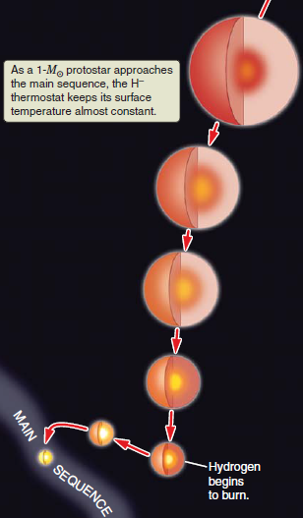
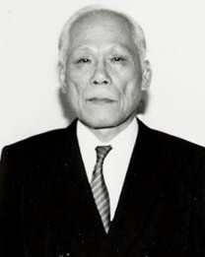
林忠四郎线是指低质量原恒星进化为主序恒星的过程所对应的在赫-罗图上经过的路线
林忠四郎（1920-2010）

Slide 50
4、恒星形成相关问题
恒星质量范围：~ 0.1 – 100 M_{sun}
分子云的物质用完
但观测表明恒星仅消耗百分之几的分子云核质量
原恒星的（偶极）外向流驱散云核与吸积盘，终止物质流入原恒星
辐射压的限制
光学

Slide 51
年轻恒星的喷流是指准直性好、速度达数百千米/秒、传播远到加热、压缩与推开星际介质的外向流
红外

Slide 52
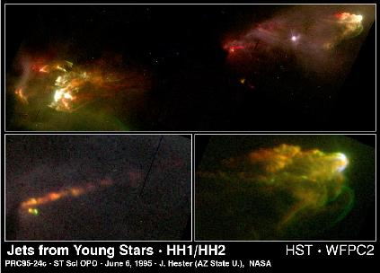
喷流撞击到星际介质，加热星际气体（弓形激波），产生发光的气体结，称为赫比格-哈罗 [Herbig-Haro] 或 HH天体
弓形激波

Slide 53
金牛座T型星
强大的原恒星星风、外向流、喷流等驱散环绕并遮挡原恒星的“面纱”（分子云核和吸积盘）
首次在光学波段露出真面目的（正在收缩的）原恒星被称为金牛座T型星

Slide 54
星团是研究恒星形成与演化的关键
星团为恒星成批形成提供了直接的证据：所有不同质量恒星形成于相同的地方、相同的物质和大约相同的时间
金牛座昴宿星团（七姊妹星团）
光学

Slide 55
恒星形成所需时间
原恒星演化为主序恒星所需时间由质量决定
1倍太阳质量: 1千万年。 包括巨分子云坍缩和裂变的总时间约3千万年
10倍太阳质量: 仅100,000年
100倍太阳质量: < 10, 000 年
0.1倍太阳质量: 1亿年
太阳形成需时大约3千万年。如此漫长的时间相对于太阳主序寿命的100亿年来讲简直是弹指一瞬间，所以年轻（原）恒星数量很少

Slide 56
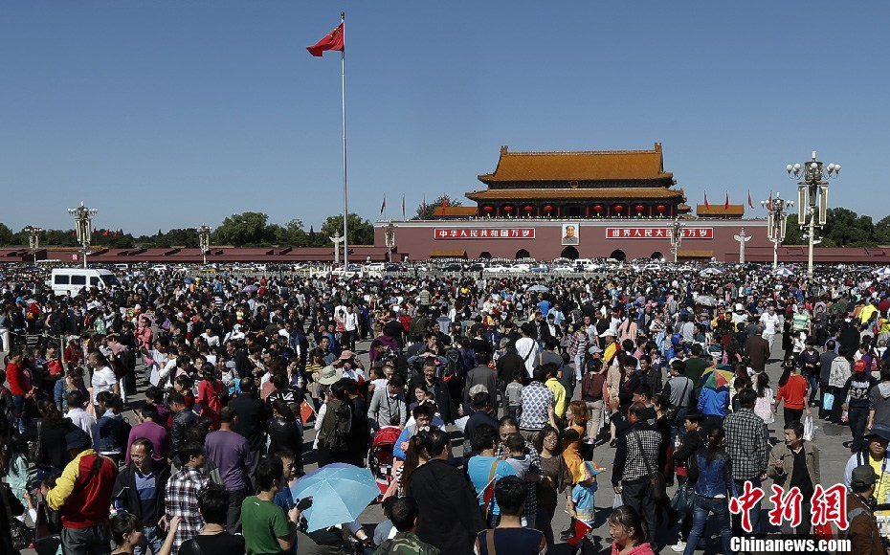
5、主序恒星的性质

Slide 57
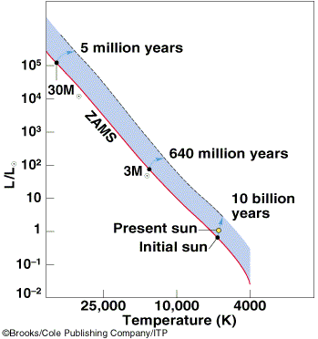
零龄主序 Zero Age Main-Sequence（ZAMS）
刚刚开始核心H燃烧的恒星，在H-R图上占据主序带的最左侧
均匀的化学组成
质量决定恒星在ZAMS上的位置

Slide 58
质量越大，恒星的主序寿命越短
一颗主序恒星的寿命（核心H燃料用完的时间）取决于它的质量和光度
太阳在约100亿年“烧完”其核心的氢

Slide 59
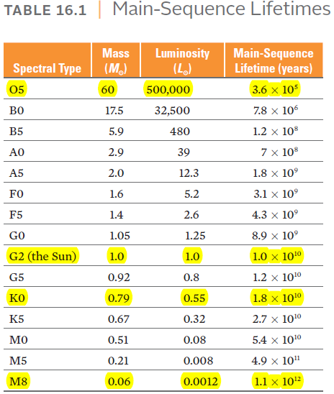
思考：主序寿命与质量之关系？
质量 < ~0.87 M_{sun} 恒星的主序寿命≥宇宙年龄（ ~ 1.38x10¹⁰ 年）

Slide 60
主序恒星的结构随氢燃烧而变化
主序恒星是稳定的，但也在很缓慢地连续变化
P-P 链（CNO循环）→ 能量 → （核心）化学成分变化 →（核心）结构随之变化
一颗恒星在其主序阶段的任何时刻都处于平衡态，但今天太阳的平衡和几十亿年前以及几十亿年后的平衡稍有不同
太阳光度可能在其主序寿命最后10亿年增加一倍

Slide 61
氦 (氢燃烧的余灰) 在中心区堆积起来
聚变两个氦原子核的排斥力是聚变两个氢原子核的4倍
H燃烧时， He 不能燃烧聚变为更重的元素
He 在主序恒星的核心聚集起来
对于低质量恒星，中心的温度与压力最高，氦在中心的堆积最快
对高质量恒星，由于对流，核心的氢氦比在空间上是均匀的，但随时间降低

Slide 62
随着核反应的进行，核心区的H元素丰度逐渐减小，直至枯竭，全部转变为He
太阳刚形成时：均匀组成, 总质量的70% 为H, 30% 为He
目前： 核心质量的35% 为H，65% 为He
~50亿年后： （最）核心的所有 H 将被耗尽，主序阶段结束

Slide 63
主序恒星的演化程
在核心4H → ⁴He → 核心粒子数↓ → 核心压力↓ → 核心（收缩）半径↓ → 核心温度与压力↑ → 核反应产能率 ↑ → 光度↑ → 包层压力↑ →恒星半径↑ → 表面温度↓
主序带：主序恒星从核心H燃烧开始到燃烧结束在H-R图上所占据的带状区域

Slide 64


主序太阳演化对地球的影响
 | 目前 | 10-20亿年后
太阳辐射通量 | 341瓦/平方米 | 375瓦/平方米
地球平均气温 | 15度 | 70度
天不再蓝！
太阳离开主序时，太阳系可居住带移到火星轨道，不再涵盖地球轨道

